Slide 1
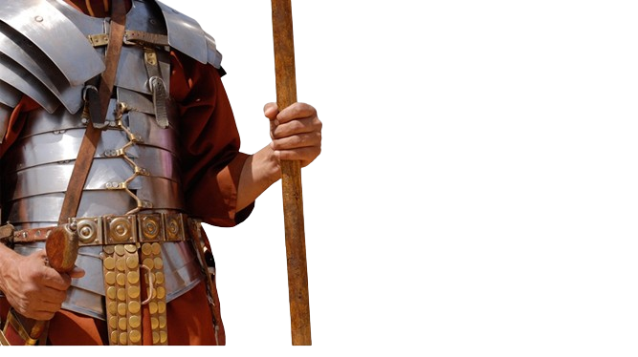
BATALHA ESPIRITUAL
VENCENDO A
IMORALIDADE E BATALHA ESPIRITUAL
34

Slide 2
A BATALHA ESPIRITUAL E O SEXO
1) O diabo nos tenta, para que não tenhamos uma vida sexual pura.
2) A carne nos pressiona, buscando levar-nos a uma expressão da sexualidade fora dos padrões de Deus.
3) O mundo nos assedia, expondo-nos a toda sorte de estímulos e pensamentos contrários à santidade.

Slide 3
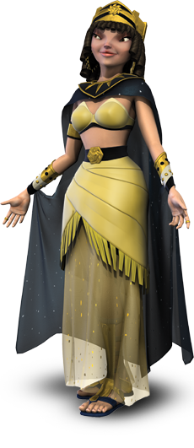
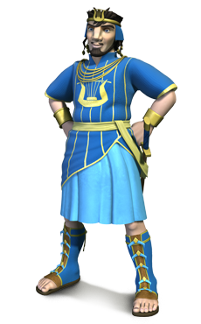
A BATALHA QUE DAVI PERDEU
1) Ele se afastou dos seus irmãos e foi relaxado com a sua vida espiritual.
2) Ele permitiu que uma tentação se transformasse em uma fantasia, e que uma fantasia se transformasse em uma ação.
3) Ele tentou ocultar o seu pecado.

Slide 4
“Não foi Satanás quem criou o desejo sexual, mas ele tenta destruir algo que Deus criou para ser bom. Existem dois modos pelos quais você pode destruir uma pérola. Você pode cortá-la fora da ostra antes que tenha amadurecido ou você pode dá-la de alimento aos porcos. Satanás faz o possível para remover o desejo sexual da ostra da graça e da verdade de Deus. Se ele conseguir que pessoas isolem o sexo da realidade de Deus, ele terá virtualmente destruído seu verdadeiro significado e beleza. Ele também faz o possível para tomar a pérola do desejo sexual e, ao invés de colocá-la no pendente abençoado do casamento, dá de comer aos porcos da fornicação, do adultério, da pornografia, do incesto, do abuso infantil e da homossexualidade” (John Piper).

Slide 5
O QUE A BÍBLIA DIZ?
“Ouvistes que foi dito: Não adulterarás. Eu, porém, vos digo que todo aquele que olhar para uma mulher para a cobiçar, já em seu coração cometeu adultério com ela” (Mt 5.27,28).

Slide 6
O QUE A BÍBLIA DIZ?
“Pois é do interior, do coração dos homens, que procedem os maus pensamentos, as prostituições, os furtos, os homicídios, os adultérios, a cobiça, as maldades, o dolo, a libertinagem, a inveja, a blasfêmia, a soberba, a insensatez” (Mc 7.21,22).

Slide 7
O QUE A BÍBLIA DIZ?
“Pelo que Deus os entregou a paixões infames. Porque até as suas mulheres mudaram o uso natural no que é contrário à natureza; semelhantemente, também os varões, deixando o uso natural da mulher, se inflamaram em sua sensualidade uns para com os outros, varão com varão, cometendo torpeza e recebendo em si mesmos a devida recompensa do seu erro” (Rm 1.26,27).

Slide 8
O QUE A BÍBLIA DIZ?
“Não sabeis que os injustos não herdarão o reino de Deus? Não vos enganeis: nem os devassos, nem os idólatras, nem os adúlteros, nem os efeminados, nem os sodomitas, nem os ladrões, nem os avarentos, nem os bêbedos, nem os maldizentes, nem os roubadores herdarão o reino de Deus” (1 Co 6.9,10).

Slide 9
O QUE A BÍBLIA DIZ?
“Não sabeis vós que os vossos corpos são membros de Cristo? Tomarei, pois, os membros de Cristo e os farei membros de uma meretriz? De modo nenhum. Ou não sabeis que o que se une a uma meretriz faz-se um corpo com ela? Porque, como foi dito, os dois serão uma só carne” (1 Co 6.15,16).

Slide 10
O QUE A BÍBLIA DIZ?
“Fugi da prostituição. Qualquer outro pecado que o homem comete é fora do corpo, mas o que se prostitui peca contra o seu próprio corpo” (1 Co 6.18).

Slide 11
O QUE A BÍBLIA DIZ?
“Não vos negueis um ao outro, senão de comum acordo por algum tempo, a fim de vos aplicardes à oração e depois vos ajuntardes outra vez, para que Satanás não vos tente pela vossa incontinência” (1 Co 7.5).

Slide 12
O QUE A BÍBLIA DIZ?
“Exterminai, pois, as vossas inclinações carnais: a prostituição, a impureza, a paixão, a vil concupiscência e a avareza, que é idolatria; pelas quais coisas vem a ira de Deus sobre os filhos da desobediência” (Cl 3.5,6).

Slide 13
O QUE A BÍBLIA DIZ?
“Porque esta é a vontade de Deus, a saber, a vossa santificação; que vos abstenhais da prostituição, que cada um de vós saiba possuir o seu vaso em santidade e honra, não na paixão da concupiscência, como os gentios que não conhecem a Deus” (1 Ts 4.3-5).

Slide 14
O QUE A BÍBLIA DIZ?
“Honrado entre todos seja o matrimônio e o leito sem mácula; pois aos devassos e adúlteros, Deus os julgará” (Hb 13.4).

Slide 15
COMO VENCER A IMORALIDADE
1) Alimente o espírito, e não a carne. Tome cuidado com o que vê, assiste, acessa, frequenta, lê e ouve.
“Fiz pacto com os meus olhos; como, pois, os fixaria numa virgem? Pois, que porção teria eu de Deus lá de cima, e que herança do Todo-Poderoso lá do alto? Não é a destruição para o perverso, e o desastre, para os obradores da iniquidade?” (Jó 31.1-3).

Slide 16
COMO VENCER A IMORALIDADE
2) Seja humilde e cuidadoso. Não pense que está acima da possibilidade de cair. Evite até a aparência do mal.
“Aquele, pois, que pensa estar em pé, olhe não caia” (1 Co 10.12).
“Abstende-vos de toda espécie de mal” (1 Ts 5.22).

Slide 17
COMO VENCER A IMORALIDADE
3) Viva uma sexualidade saudável. Desfrute dentro da vontade de Deus aquilo que ele criou para o seu bem.
“Seja bendito o teu manancial, e regozija-te na mulher da tua mocidade. Como corça amorosa e graciosa cabra montesa, saciem-te o seus seios em todo o tempo, e pelo seu amor sê encantado perpetuamente” (Pv 5.18,19).

Slide 18
“O conflito com a nossa carne é uma guerra que teremos que travar durante toda a nossa vida” (Mark I. Bubeck).
PRÓXIMO ESTUDO: 35) MATERIALISMO E BATALHA ESPIRITUAL

